Slide 1
Всероссийская научно-практическая конференция «Лекарственное обеспечение в цифровом медицинском учреждении» (19.04.2019, Секция 1)
Особенности описания лекарственных препаратов, являющихся объектом закупки: вопросы определения взаимозаменяемости и эквивалентности
Романов
Борис Константинович
1
© -Романов Б.К., 2019
Notes:
Уважаемый президиум, дорогие слушатели!
Мой доклад – о закупочной информации, которая включается в ЕСКЛП.
Это Единый справочник - классификатор лекарственных препаратов.
Предположу, что многие здесь знают, что это такое.
Мой доклад просто пояснит – откуда и какие в него поступают данные.

Slide 2
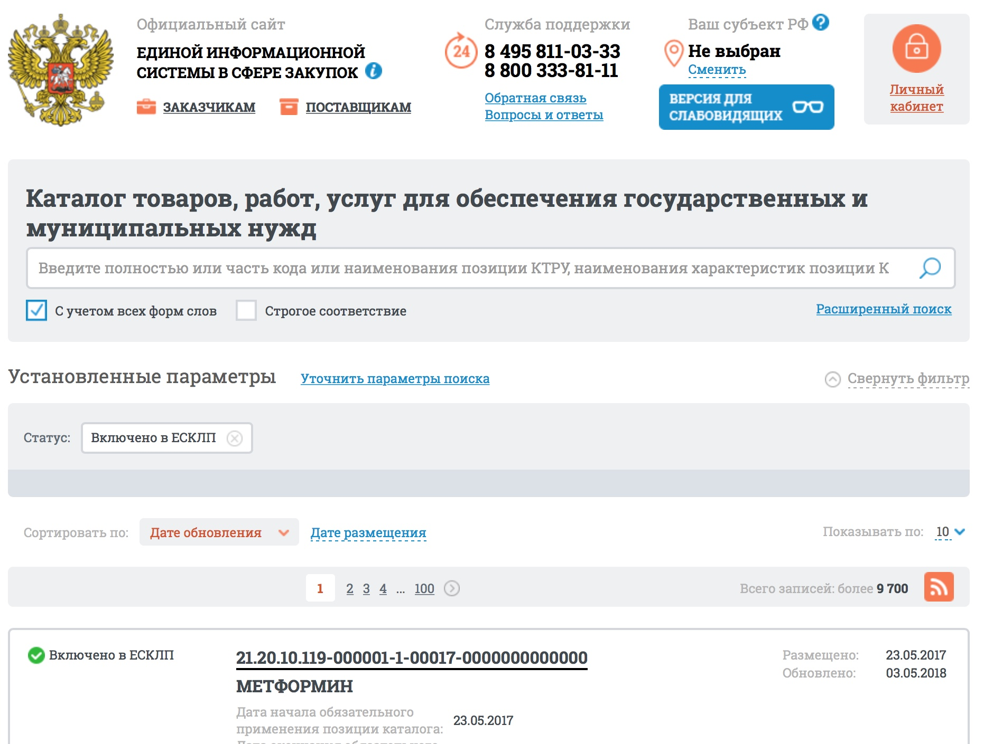
zakupki.gov.ru (ЕИС) -> КТРУ -> ЕСКЛП 1.0
- 223-ФЗ от 18.07.2011
"О закупках товаров, работ, услуг …»
44-ФЗ от 05.04.2013
"О контрактной системе в сфере закупок …»
- 145-ПП РФ от 08.02.2017
«Правила формирования и ведения КТРУ в ЕИС»
2
© -Романов Б.К., 2019
Notes:
как минимум - участвуют хотя бы в личном потреблении лекарственных средств.
Многие являются заказчиками и поставщиками, участвуют в закупках или регулируют их.
Вы знаете эти процессы, но тем не менее я начну с краткого обзора этой системы для тех, кто с ней не особо знаком. Такие здесь тоже наверняка есть.
Регуляция системы закупок лекарств – это огромный нормативный пласт, в котором работают или назначенные должностные лица (контрактные управляющие), или, при закупках более 100 млн.руб. в год – специализированные подразделения.
Особое место в регуляции занимают 3 документа, указанные слева на слайде:
- 223-ФЗ «О закупках товаров, работ, услуг отдельными видами юридических лиц» от 18 июля 2011 года.
- 44-ФЗ "О контрактной системе в сфере закупок товаров, работ, услуг для обеспечения государственных и муниципальных» от 5 апреля 2013 года.
Их различия: 44-ФЗ по сравнению 223-ФЗ строже диктует правила закупок, требует их обоснования, не допускает внесения изменений в план-график, даже в уже заключенный контракт, по поводу цены, объемов закупок и сроков.
- И есть Постановление Правительства РФ от 08.02.2017 N 145 (ред. от 12 апреля 2018) "Об утверждении Правил формирования и ведения в ЕИС в сфере закупок КТРУ и Правил использования КТРУ».
Есть разные способы закупки лекарств – конкурсы (открытые, с ограниченным участием, закрытые), электронные аукционы, запросы предложений и котировок.
Закупки оформляются на электронных торговых площадках.
Их много, они разные. Есть несколько платформ для электронных торгов по 44-ФЗ, и есть более 100 платформ для закупок по 223-ФЗ.
В основе всех этих торговых площадок лежит - Единая информационная система в сфере закупок (ЕИС), на официальном интернет-сайте «Закупки.Гов.Ру».
ЕИС содержит сервисы, в том числе – Каталог товаров, работ, услуг (КТРУ).
Это – предметная часть торгов, информация о товарных позициях, которую должны использовать и покупатели и продавцы.
Лекарственные средства представлены в КТРУ в разделе, который называется ЕСКЛП (Единый справочник-классификатор лекарственных препаратов).
Эта система была запущена 23 мая 2017 года, как версия 1.0., с 1 января 2018 года она работает уже в версии 1.5, и в этом 2019 году запустится переработанная версия 2.0.
ЕСКЛП содержит позиции с разбивкой по производителям и характеристикам.
Эти позиции называются Реестровые записи.
Внизу слайда виден верхний краешек Реестровой записи на Метформин.

Slide 3
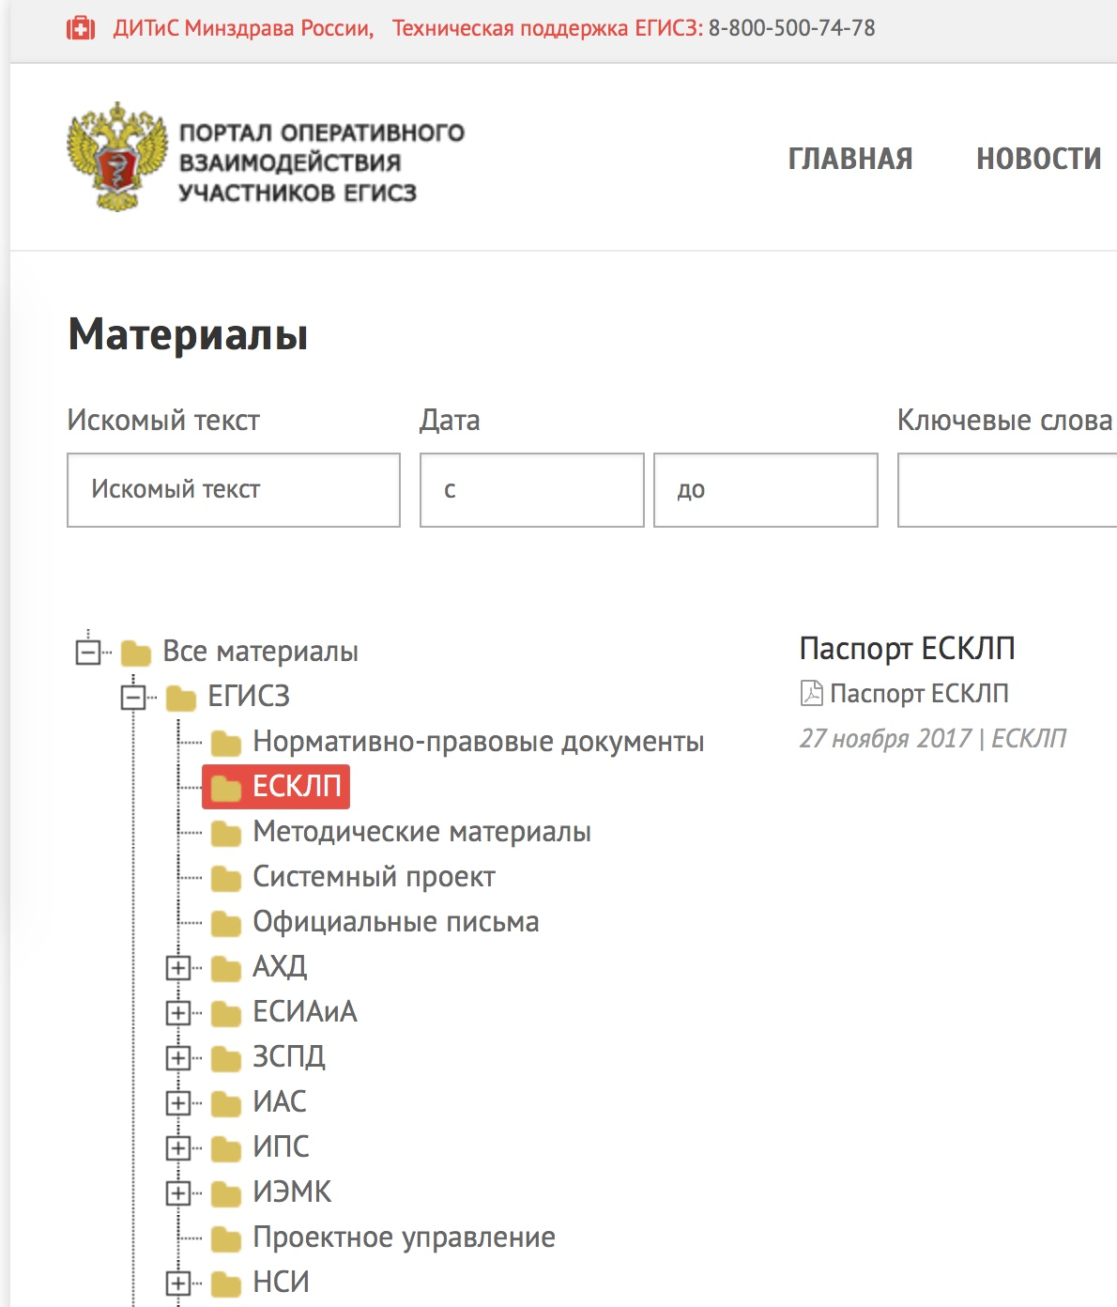
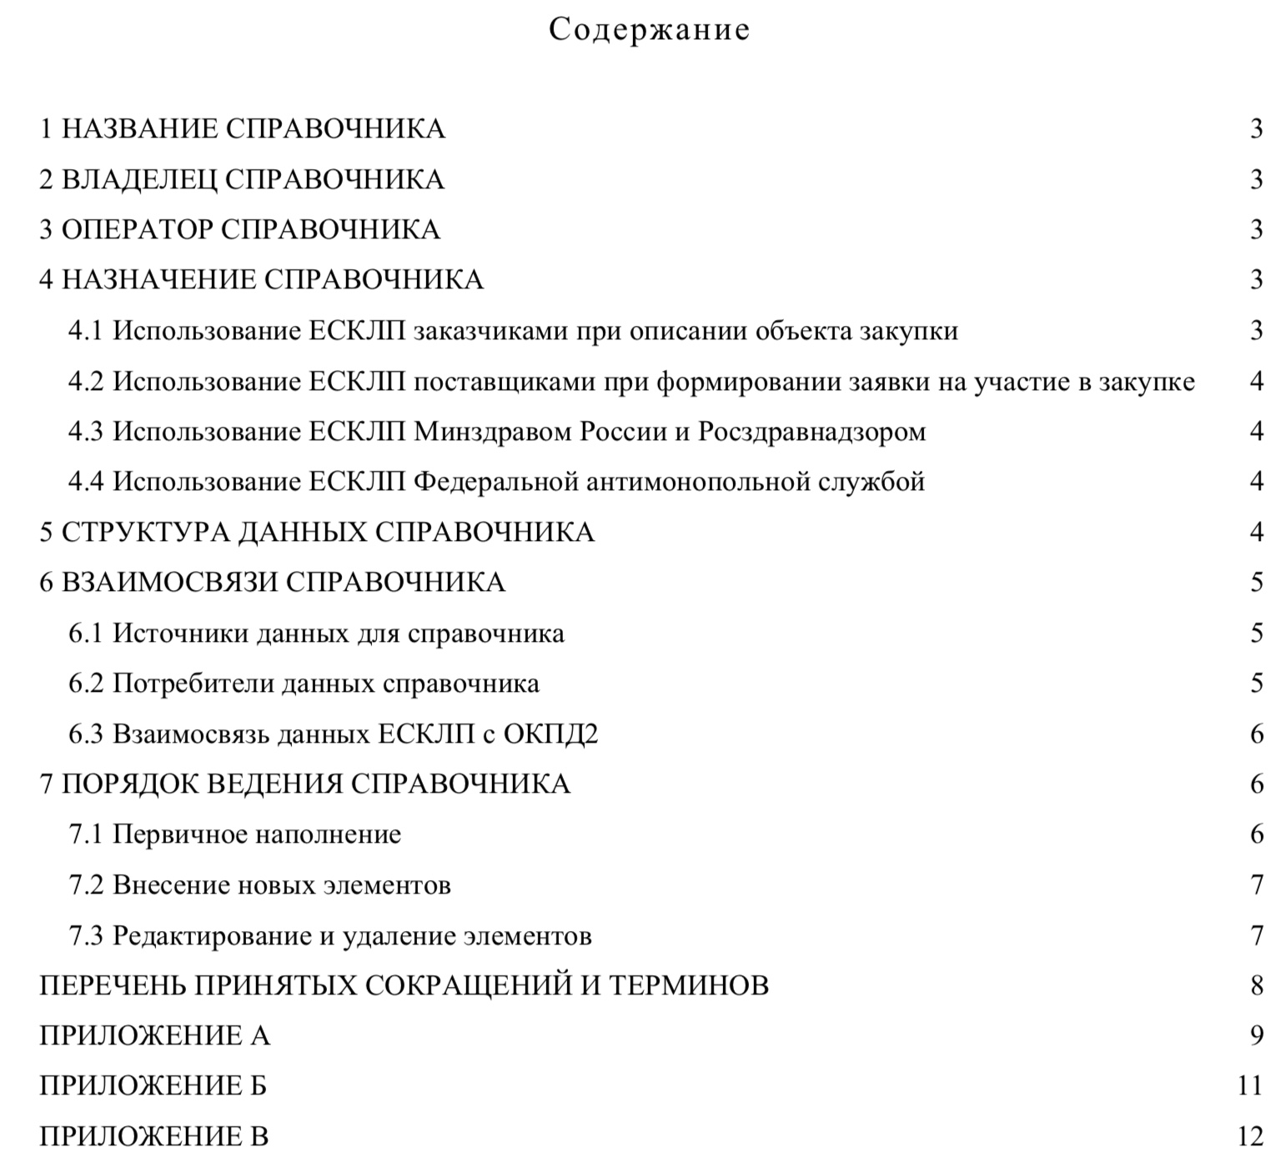
egisz.rosminzdrav.ru ->Паспорт ЕСКЛП
3
© -Романов Б.К., 2019
Notes:
На слайде представлен Портал оперативного взаимодействия участников Единой государственной информационной системы закупок на сайте Департамента информационных технологий и связи Минздрава России.
В ноябре 2017 года на этом сайте был размещен «Паспорт ЕСКЛП».
Структура этого документа представлена справа – в его Содержании.
В контексте моего доклада важно, что в Паспорте прописаны источники данных для справочника ЕСКЛП.
Это - раздел 6.1. Там указаны два таких источника – ГРЛС и ГРПОЦ. Других источников – быть там не должно.

Slide 4
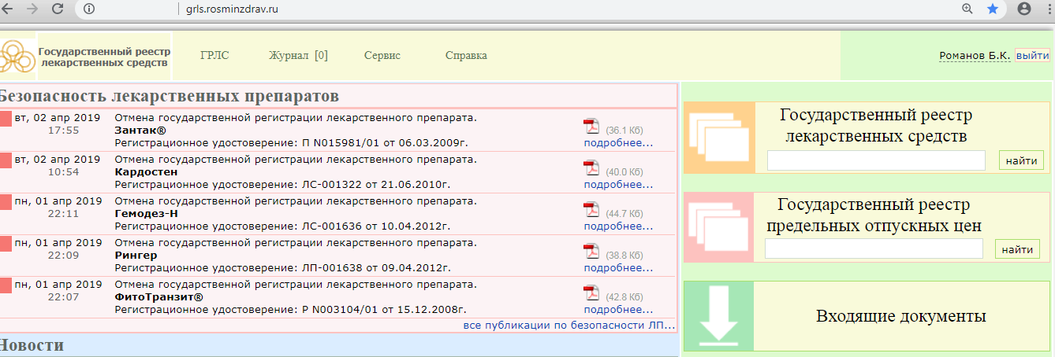
Источник данных для ЕСКЛП 1.0 – 2.0
grls.rosminzdrav.ru
ЕCКЛП
=
ГРЛС
+
ГРПОЦ
Взаимо-заменяемость
4
© -Романов Б.К., 2019
Notes:
На слайде показан фрагмент Гос. реестра на веб-сайте Минздрава России.
Это – источник официальной информации о ЛС.
Два его раздела – ГРЛС и ГРПОЦ являются источниками данных для ЕСКЛП.
И эти данные должны быть там отображены, приведенными к МНН.
На сегодняшний день – ГРЛС содержит более 44 тысяч записей о ЛС и ФС.
При этом, у одного МНН может быть много разных лекарственных форм да еще и в разных дозировках.
То есть, не всегда все для МНН можно свести в одну строку с одной формой и одной дозой и единицами ее измерения.
Также ГРЛС содержит с 1 января 2018 года данные о взаимозаменяемости.

Slide 5
ЕСКЛП и взаимозаменяемость ?
Данные о взаимозаменяемости - не могут использоваться в ЕСКЛП,
как признак, явно указывающий на конкретного производителя
Постановление Правительства РФ от 15.11.2017 № 1380
Справочник эквивалентных лекарственных форм (27 страниц формата А4):
Референтное лекарственное средство (ЛС) | Лекарственная форма референтного ЛС | ЛС с лекарственной формой, эквивалентной референтному ЛС | Эквивалентная лекарственная форма, по состоянию на 01.04.2019
ЛП-000226 от 2011-02-16 | таблетки покрытые пленочной оболочкой | ЛП-003512 от 2016-03-22 | капсулы
ЛП-000810 от 2011-10-03 | спрей назальный | ЛП-002177 от 2013-08-06 | аэрозоль назальный
ЛП-001424 от 2012-01-12 | раствор для внутривенного и внутримышечного введения | ЛП-005326 от 2019-01-30 | раствор для внутривенного введения
… | … | … | …
5
© -Романов Б.К., 2019
Notes:
Может ли ЕСКЛП содержать в своем составе сведения о взаимозаменяемости, которая в нашем Центре определяется с 2015 года и по настоящее время, в рамках регистрации препаратов?
В соответствии с п. 2 статьи 27.1 Федерального закона № 61-ФЗ от 12.04.2010 «Об обращении лекарственных средств» – под эквивалентными лекарственными формами понимаются разные лекарственные формы, имеющие одинаковые способ введения и способ применения, обладающие сопоставимыми фармакокинетическими характеристиками и фармакологическим действием и обеспечивающие достижение необходимого клинического эффекта.
Эквивалентность лекарственных форм устанавливается и непрерывно обновляется в рамках определения взаимозаменяемости; она не эквивалентна стандартизации лекарственных форм и не может использоваться для ЕСКЛП в связи с Постановлением Правительства РФ от 15.11.2017 № 1380, как признак, явно указывающий на конкретного производителя (по номеру РУ).
Данные по оценке взаимозаменяемости и стандартизации собираются и обновляются в Реестре лекарственных средств их оператором – ООО Софтлинк.

Slide 6
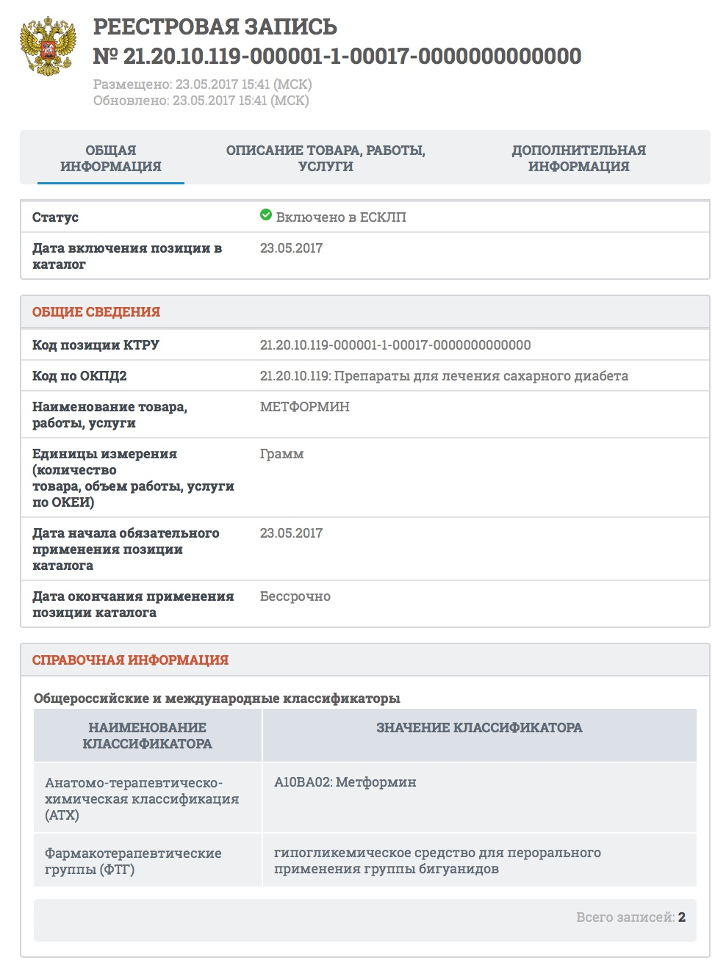
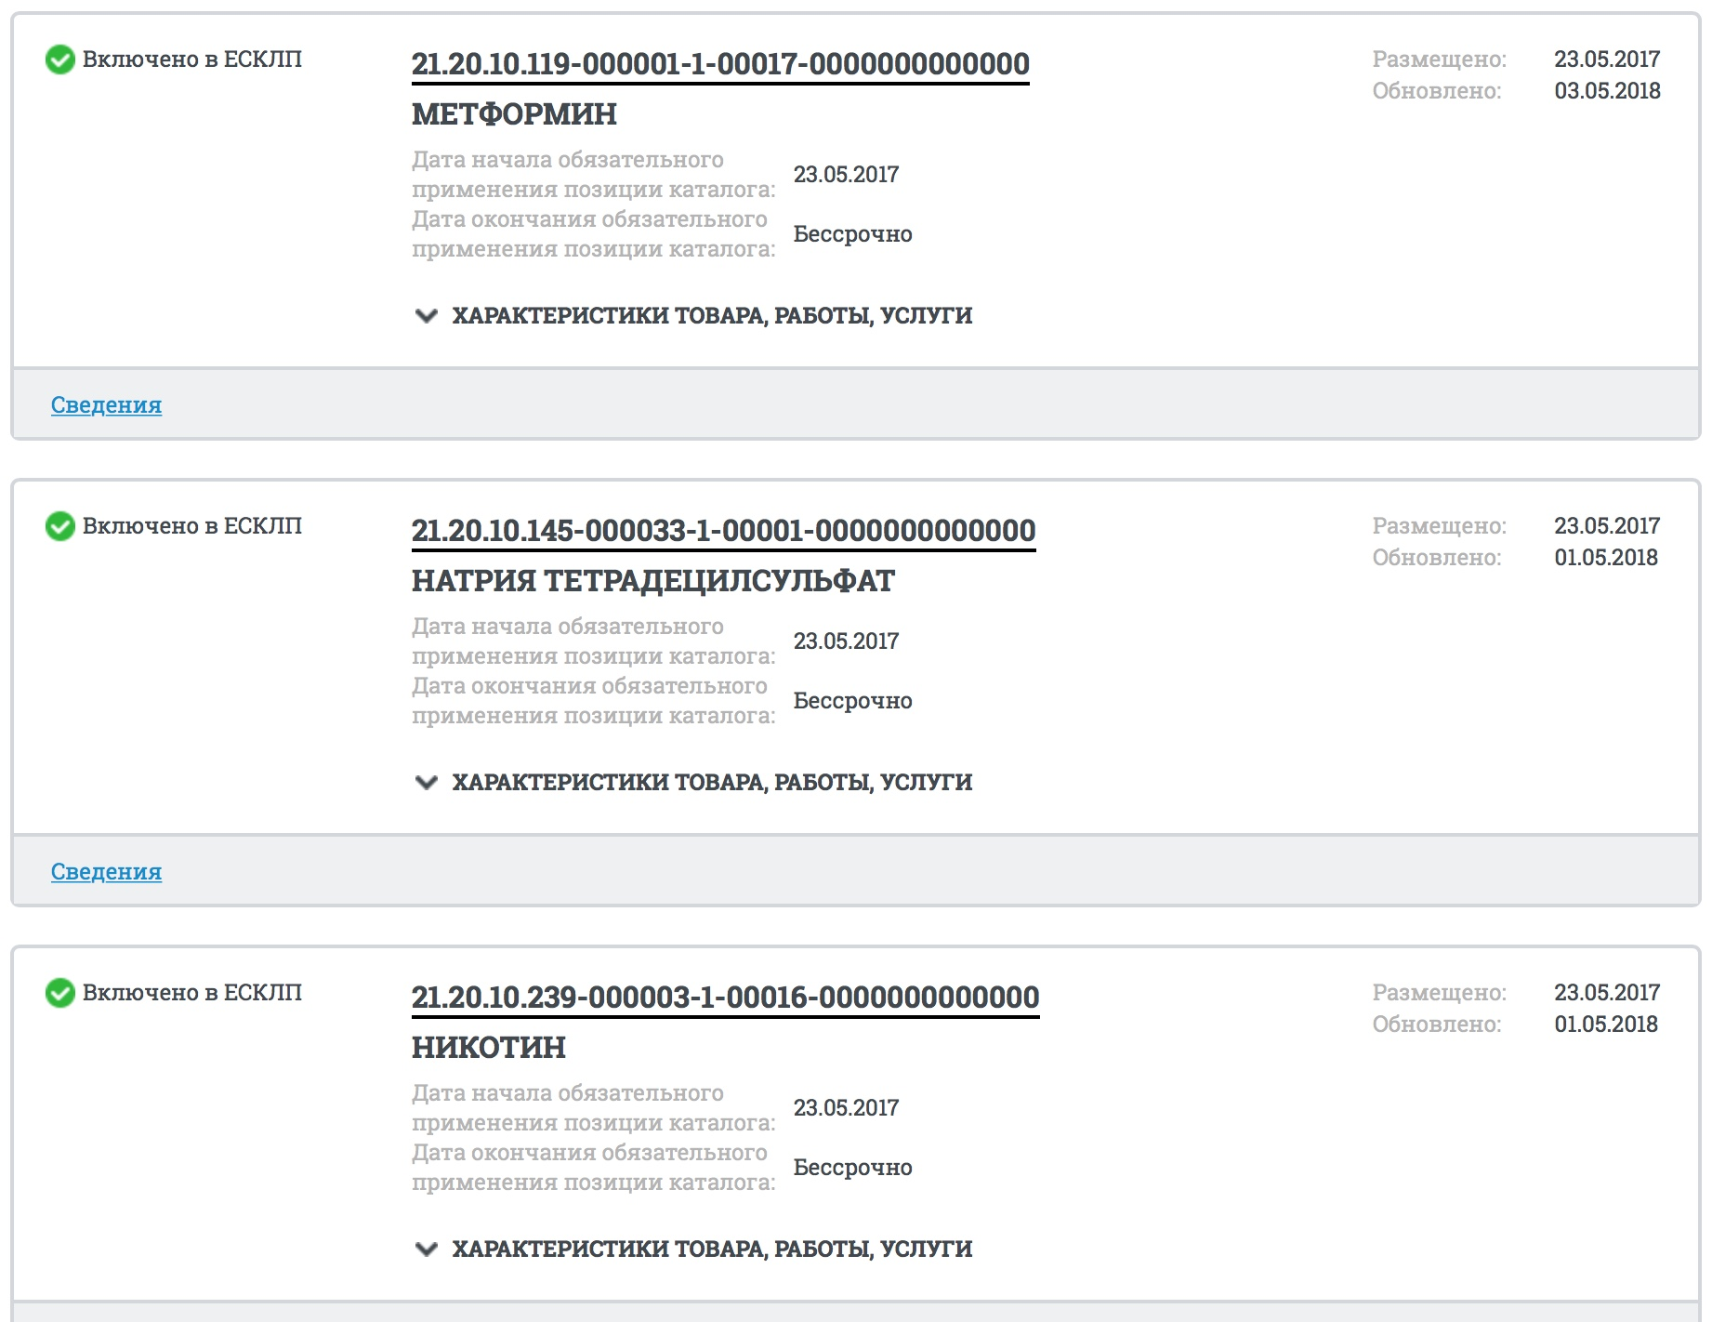
ЕСКЛП: 253 539 товарных позиций ЛС
(23.05.2017 - 03.04.2019) 7785 – в реальном закупе
239 товарных позиций (3%) – «проблемные»
по коду ОКП, ЕИ и др.
на 3 апреля 2019 г.
6
© -Романов Б.К., 2019
Notes:
До настоящего времени с электронными торгами складывается такая картина – именно лекарственные средства там были представлены так, как положено там быть представлено товарам и они там доминировали.
Открываешь Закупки Гов Ру, и товары, которые видны сразу – это именно лекарственные средства. Их там – больше всего.
По состоянию на 3 апреля 2019 года – их там более 253,5 тысяч товарных позиций. Почему так много?
Потому что каждой из 44 тысяч записей в ГРЛС могут соответствовать несколько дозировок и упаковок. В среднем получается примерно 6 товарных позиций на каждое свидетельство о гос.регистрации лекарственного средства.
То есть, в плане разнообразия ассортимента – у нас все просто супер.
В начале апреля Минздрав провел анализ – а что из этих 253 тысяч реально закупают медицинские организации.
Оказалось, что в закупе реально, с 2017 года – всего 7785 позиций, по которым что-то закупалось и по которым что-то пытались закупить, но не получилось.
То есть, для закупок нужно всего 3% по номенклатуре от всех зарегистрированных.
Остальные 97% - это то, что население покупает в аптеках без всяких закупок.
В деньгах это - примерно 70-80% от всего рынка лекарств в России.
Из того, что реально закупается, то есть из 7785 позиций, есть 239 «проблемные позиции». Это 3%. То есть, когда вы хотите включить эти позиции, то в целом, 3% вам это не удастся сделать по состоянию на апрель этого года.
Что там за проблемы?
- технический сбой параметра включения в перечень ЖНВЛП;
- отсутствуют данные в РУ для указания в ЕСКЛП;
- неправильно прописаны дозировки и ЕИ (Минздрав направлял в рабочем порядке письма, что для вакцин ЕИ = доза, кроме Пентаксима = тыс доз, Факторы ЕИ = МЕ, Мороктокоги =МЕ);
- неверно присваивается код ОКПД, который «тянется» из колонки АТХ.
На слайде слева – первая страница ЕСКЛП. Видны 3 Реестровых записи на 3 лекарственных средства. Они здесь выведены в порядке внесения в них изменений. Видим, что запись на Метформин размещена 23 мая 2017 года.
А обновлена она – 3 мая 2018 года.
Каждая Реестровая запись содержит 3 вкладки.
Справа на слайде – вкладка «Общая информация», в данном случае на ЛС с МНН Метформин. Видно, какие сведения там размещены.

Slide 7
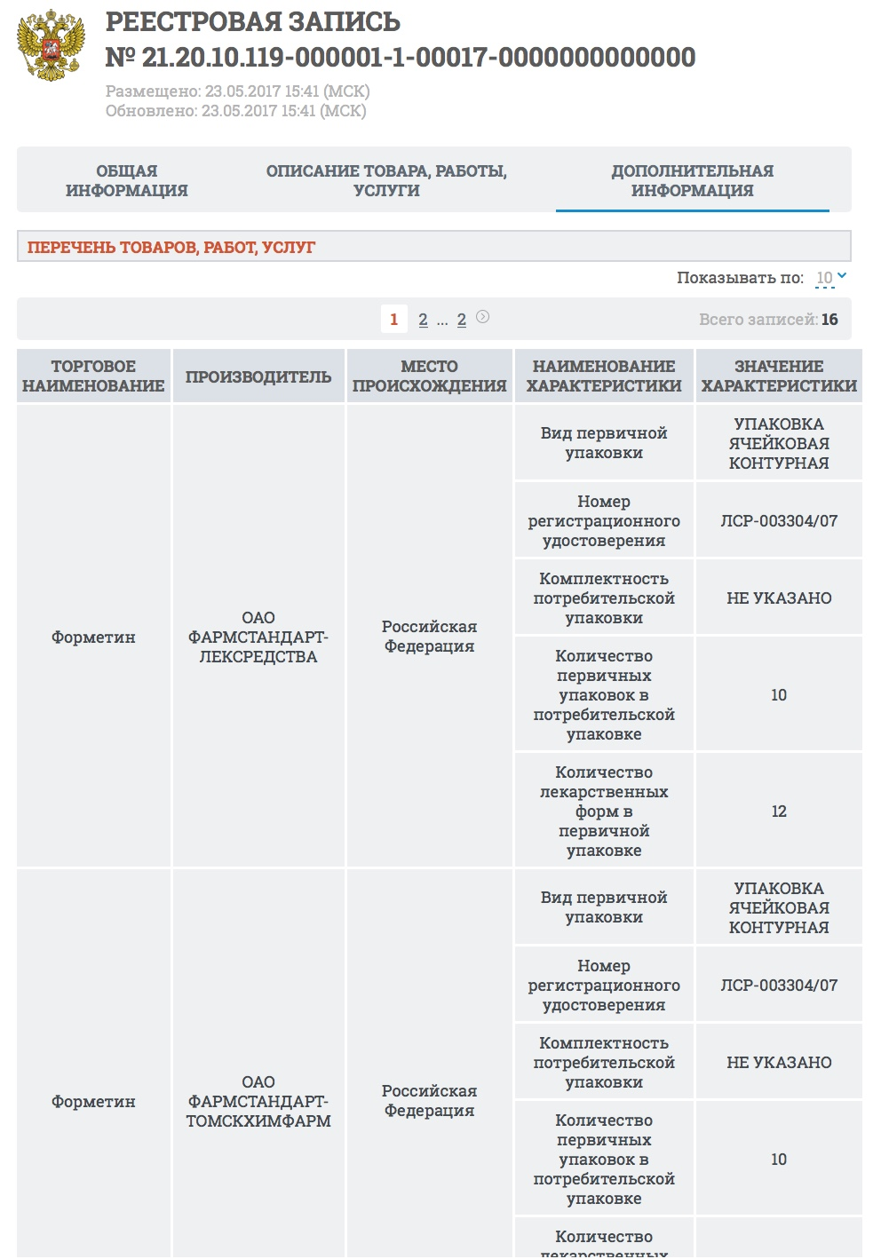
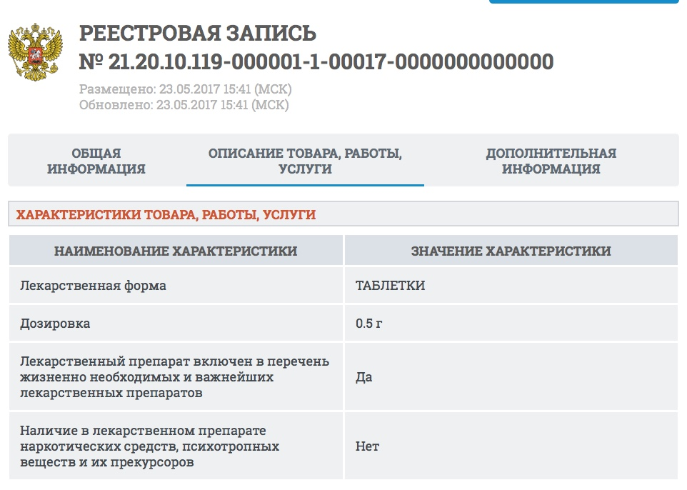
Пример: реестровая запись на Метформин
7
© -Романов Б.К., 2019
Notes:
На слайде показаны две другие вкладки этой же само Реестровой записи на Метформин. Видно – какая информация там содержится.

Slide 8
Схема формирования ЕСКЛП 1.5/2.0
Минздрав РФ
ООО «Софтлинк»
АО «РТ-ПТ»
ФГБУ «НЦЭСМП» Минздрава РФ
в рамках гос. задания:
«Актуализация ГРЛС»
ГРПОЦ
ГРЛС
Выгрузка в ЕСКЛП
ЕСКЛП
Стандартизация:
- МНН / ГН,
- Названий лекарственных форм,
- Единиц измерения дозы
12–25 декабря 2017 г.
и далее
8
© -Романов Б.К., 2019
Notes:
Организация, где я работаю - НЦЭСМП не участвует в торгах лекарственных средств. Об этой системе мы узнали вынужденно, когда нам поручили поучаствовать в этой работе в качестве «смысловиков».
Есть искусственный интеллект (это наши компьютерщики), но нужен и экспертный человеческий разбор каждого случая.
Основные исполнители этой системы – это ООО «Софлинк» и АО «Ростех».
ООО «Софлинк»:
Интегрирует сведения ГРЛС и ГРПОЦ
Формирует уникальные идентификаторы упаковок, поддерживает их версионность при перерегистрации и внесении изменений в РУ
Применяет сведения о стандартизации МНН, ЛФ и дозировок для формирования выгрузки
Формирует выгрузку для ЕСКЛП в части сведений ГРЛС и ГРПОЦ
Работает с обращениями потребителей ЕСКЛП по вопросам сведений ГРЛС и ГРПОЦ
АО Ростех
Формирует ЕСКЛП на основе сведений ГРЛС.
Обогащает ЕСКЛП данными о ценовых позициях из ГРПОЦ.
Экспортирует ЕСКЛП потребителям.
Наш Экспертный центр в текущей схеме:
Формирует стандартизованные значения МНН, ЛФ, дозировок,
Проверяет выгрузку из ЕСКЛП с добавлением стандартизованных значений,
Направляет информацию для исправления ошибок в выгрузке для ЕСКЛП
Работает с обращениями по вопросам наполнения в части ГРЛС

Slide 9
Работа НЦЭСМП с МНН/ГН,
обозначениями ЛФ, дозировок ЛС
Основание для проведения работ: Распоряжение Министра Здравоохранения РФ
Время проведения работ: 12 – 25 декабря 2017 (окончательная передача сведений)
Перечень выполненных работ:
Приведение 2.069 из 36.853 записей с международными непатентованными и группировочными наименованиями к стандартизованным значениям,
применяемым в настоящее время при регистрационной экспертизе лек. средств.
Приведение 3.124 из 8.582 значений лекарственных форм к перечню
34 значений согласно приказа МЗ РФ 538н от 27.07.2016.
3. Приведение 4.426 из 16.254 записей с обозначением единиц измерения дозировок ЛС к 18 стандартизованным значениям,
с пересчетом количеств действующих веществ на основе современных подходов,
применяемых в настоящее время при регистрационной экспертизе лек. средств.
9
© -Романов Б.К., 2019
Notes:
К декабрю 2017 г. Центром экспертизы была проведена доработка справочника-классификатора
В ходе этой доработки была проведена следующая работа:
1. При работе с международными и группировочными наименованиями лекарственных средств был проведен анализ 36.853 записей.
В результате - для 2069 наименований были внесены унифицирующие изменения.
Изменения заключались в стандартизации (с последующим объединением эквивалентных обозначений наименований) по порядку указания нескольких компонентов, исключению использования технических символов и др., в соответствии с актуальной информацией в Государственном реестре.
2. В рамках унификации лекарственных форм - проведено приведение их наименований в соответствие требованиям Приказа Минздрава России от 27.07.2016 №538н. Проведен анализ 8582 записей, внесены изменения в 3124.
Для проведения оценки эквивалентности различных лекарственных форм и различных дозировок у одинаковых лекарственных форм необходимы отсутствующие у экспертного учреждения отчеты о результатах клинических исследований их биоэквивалентности или терапевтической эквивалентности.
3. При унификации единиц обозначения дозы проведен анализ 16254 записей, выполнено 4426 замен и их последующая систематизация.
Замена заключалась в сокращении количества используемых способов обозначения дозы - приведение к единообразию весовых (мг), объемных (мл), весо-/объемных (мг/мл) и особых форм дозировок (ЕД, PNU/мл, МБк, мг/доза, доз/мл, и др.) внутри одного МНН.
При этом учитывались результаты определения взаимозаменяемости, допускающие в ряде случаев использование различных форм дозировок внутри одной лекарственной формы для одного МНН, например: Азитромицин, порошок для приготовления суспензии для приема внутрь – 200 мг и 20 мг/мл, и др.
Для ряда записей, где это было возможно, единицы активности (ЕД, МЕ и др.) пересчитаны в весовые единицы обозначения дозы (мг, и др.).
В ходе выполнения работы установлена невозможность унификации дозировок внутри одного МНН в случаях, когда для одной лекарственной формы одного МНН зарегистрированы препараты с разными формами дозировки, не подлежащие пересчету для приведения к какой-то одной форме и не подлежащие определению взаимозаменяемости, например: Блеомицин 15 ЕД и Блеомицин 5 мг.
Также в ходе выполнения работы установлены препараты, которые в настоящее время не зарегистрированы в России в указанной лекарственной форме, например: Инозин+Никотинамид+Рибофлавин+Янтарная кислота, таблетки покрытые кишечнорастворимой оболочкой.
И с тех пор наш Центр в ручном режиме проверяет данные в ЕСКЛП, вносит туда корректировки.

Slide 10
Пример стандартизации Наименования лекарственных форм
Исходно в ГРЛС | Стандартизация - Приказ 538н
ГЕЛЬ ДЛЯ МИКРОБИОЛОГИЧЕСКИХ ЦЕЛЕЙ | гель для местного применения
ГРАНУЛЫ ДЛЯ ПРИЕМА ВНУТРЬ | гранулы для приготовления раствора для приема внутрь
ПЕЛЛЕТЫ ПОКРЫТЫЕ КИШЕЧНО-РАСТВОРИМОЙ ОБОЛОЧКОЙ И ГРАНУЛЫ ДЛЯ ПРИГОТОВЛЕНИЯ СУСПЕНЗИИ ДЛЯ ПРИЕМА ВНУТРЬ | гранулы кишечнорастворимые
КАПСУЛЫ РЕТАРД | капсулы с пролонгированным высвобождением
БАЛЬЗАМ | раствор для приема внутрь и местного применения
10
© -Романов Б.К., 2019
Notes:
На слайде пример – фрагмент таблички по стандартизации лекарственных форм.
Всего по состоянию на 3 апреля этого года – была сделана 681 замена.
Названия форм приводились в соответствие приказу МЗ РФ 538н от 27.07.2016.

Slide 11
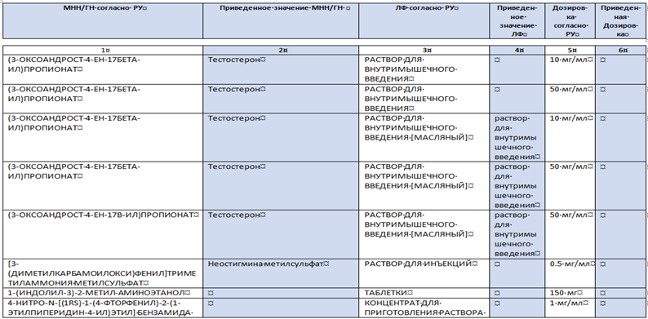
Таблица приведенных значений на 01.01.2018 (1.113 страниц = 11.906 строк = 71.436 записей в 6 полях)
11
© -Романов Б.К., 2019
Notes:
Вот так – в виде вордовского документа мы получили выгрузку для работы с ней. На ней есть незакрашенные поля белого цвета (3 колонки) – это МНН, ЛФ и дозы.
И справа от каждой из них – еще 3 уже закрашенных поля в которые нам надо было внести приведенные стандартизованные значения (в том случае, если они отличались от исходных).

Slide 12
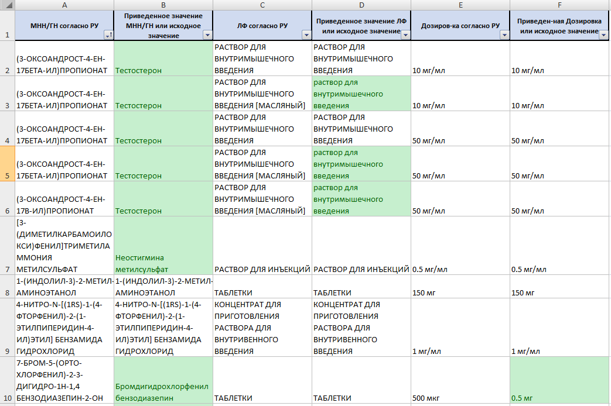
Логика приведения значений МНН/ГН, лек. форм и дозировок (1.113 страниц = 11.906 строк = 71.436 записей в 6 полях)
12
© -Романов Б.К., 2019
Notes:
Как проводилась работа с табличными данными.
На слайде – самая первая страница этой таблицы.
Были простые ситуации:
На слайде показано приведение химического названия к группировочному, и приведение единиц измерения дозы из мкг в мг с пересчетом значения этой дозы.
Были ситуации более сложные:
Таблица начинается не с МНН, а с химических наименований для тестостерона. Это было заменено сразу.
В России зарегистрированы следующие препараты тестостерона в следующих лекарственных формах:
6 РУ - Тестостерон - раствор для в/м введения
7 РУ - Тестостерон (смесь эфиров) - раствор для в/м введения [масляный]
5 РУ – Тестостерон - гель и 1 РУ – Тестостерон – капсулы
И это сразу создает сложности – везде указан тестостерона пропионат в двух лекарственных формах – раствор и раствор масляный.
При этом анализ ГРЛС показывает, что в России зарегистрированы следующие химические варианты тестостерона:
1-й вариант – 10 и 50 мг/мл тестостерона пропионат в форме раствора для внутримышечного введения.
2 – 250 мг/мл эфиров тестостерона (пропионат 30 мг, фенилпропионат 60 мг, изокапроат 60 мг, деканоат 100 мг) = 176 мг/мл тестостерона – в форме масляного раствора.
И 3 – 250 мг/мл тестостерона ундеканоат (1000 мг/4 мл) – в форме препарата-депо.
Начинается анализ, сравнимый с детективом – что хотели сказать стандартизатор?
Указанные в таблице дозы - 10 и 50 мг/мл никак не могут быть отнесены к препаратам смеси эфиров тестостерона.
Там указанная доза должна быть в 5 или в 25 раз больше – 250 мг/мл.
Поэтому указание «масляный» в написании лекарственной формы - является ошибкой, и его приходится убирать из приведенного .
Теперь надо еще закрыть эту таблицу на 2/3.
Вот тогда будет точное представление о проводимой работе – сперва фактически вслепую.
Почему?
Потому что эта работа сначала фактически проводилась наоборот: сперва мне выгрузили одни дозировки – посмотреть, что с ними можно сделать?
Потом дали в работу лекарственные формы – то же самое, как сократить разнообразие их написаний?
Потом только - МНН. Потом – все сразу.
Работу пришлось фактически выполнять 4 раза – 3 раза порознь и потом все вместе. Если бы получил в работу все сразу – работать было бы быстрее, проще и точнее.
Привлекались к этой работе разные сотрудники, это где-то облегчило задачу, но полезли ошибки и рассогласования, так как МНН часто бывают разбросаны по таблице (из-за различного написания), и не все части могут попасть сразу к одному сотруднику.
В итоге вскоре пришлось это делать одному, чтобы уменьшить количество описаний одинаковых записей разными терминами.

Slide 13
Таблица, направленная в ФАС
13
© -Романов Б.К., 2019
Notes:
Итогом работы стала передача данных и опубликование их Минздравом России. Почему в ней так много пустых полей?
Если изменения вносить не требовалось, то и соответствующие поля с приведенными записями – не заполнялись.
Так проще увидеть – что именно потребовало коррекции.
Чтобы эти вопросы снять – пришлось пустые клетки заполнить данными из соответствующей клетки слева.

Slide 14
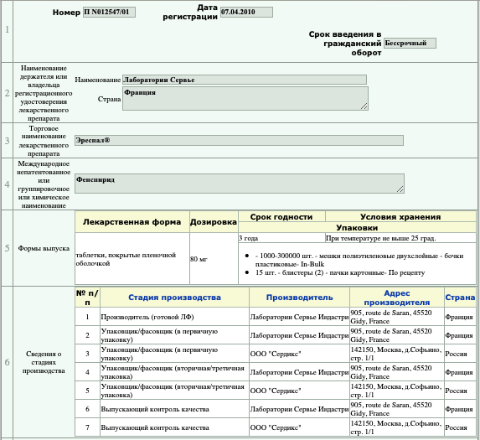
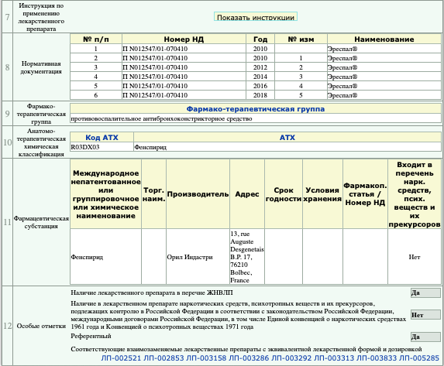
Данные по взаимозаменяемости
14
© -Романов Б.К., 2019
Notes:
Данные по взаимозаменяемости – также берутся из ГРЛС.
Эти сведения – в разделе 12 Регистрационной записи.
Мы используем эти данные, но не можем представить их в ЕСКЛП.

Slide 15
Особенности описания лекарственных препаратов, являющихся объектом закупки: вопросы определения взаимозаменяемости и эквивалентности
Благодарю за внимание !
Романов Борис Константинович
ФГБУ «НЦЭСМП» Минздрава России
© -Романов Б.К., 2019
Notes:
Благодарю за внимание!
Вопросы?

